Slide 1
Finnan käyttöönotto Blanka-kirjastoissa
Satu Laukkanen, Paraisten kirjasto
Tanja Mononen, Kemiönsaaren kirjasto

Slide 2
Esittely
Blanka siirtyi Finna-verkkokirjastoon kesäkuussa 2018
otimme samaan aikaan Mikromarc-kirjastojärjestelmän käyttöön
Parainen ja Kemiönsaari jakavat työt
Google Drive ja Skype apuvälineinä
Finna-kirjastot ja Kansalliskirjasto ovat auttaneet matkan varrella
meihinkin saa olla yhteydessä
Pyrkimyksenä tarjota asiakkaille positiivinen ja onnistunut kokemus
selkeä ja samanlainen sisältö sekä suomeksi että ruotsiksi
saavutettavuus tärkeää
https://blanka.finna.fi/

Slide 3
Henkilökunnan perehdytys
Verkkokirjaston perusteet olivat nopeasti kaikkien hallinnassa
uusi verkkokirjasto oli tervetullut
Vaskin verkkokirjasto entuudestaan tuttu
Tarjottu mahdollisuutta yksityisopetukseen
Asiakkaille tarkoitetut ohjeet toimivat myös henkilökunnan perehdyttämisessä
Pienistä ja jatkuvasti tapahtuvista päivityksistä on haastavaa tiedottaa

Slide 4
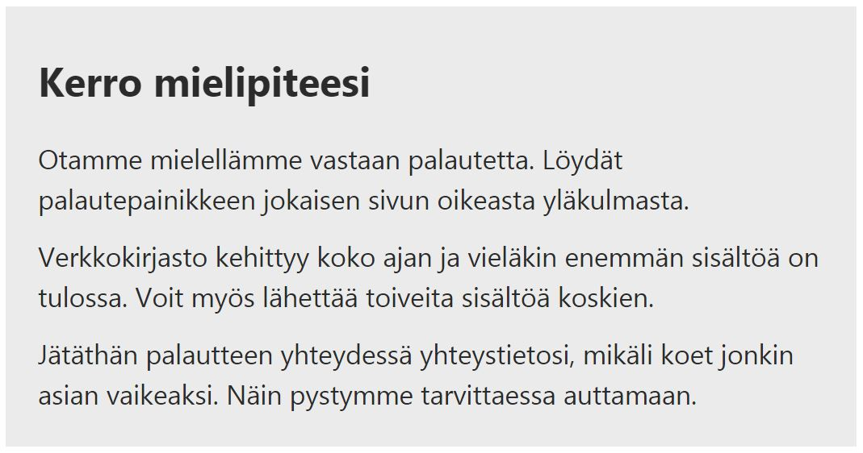
Asiakkaiden perehdytys
Asiakkaat oppivat nopeasti ja reagoivat positiivisesti
Vaskin verkkokirjasto monelle tuttu
palaute on ollut positiivista ja rakentavaa
Luodaan asiakkaalle onnistumisen tunne
laajat kuvalliset ohjeet verkkokirjastossa
https://blanka.finna.fi/Content/instruktioner?lng=fi
ohjeita saa hyödyntää
Vuorovaikutus asiakkaiden kanssa verkossa
pyydämme monessa yhteydessä palautetta
tavoite on että asiakas jättää yhteystietonsa ongelmatilanteessa
Aktiivinen ote asiakaspalvelussa
opastamme asiakasta verkkokirjaston käytössä
asiakaspalvelijan into tarttuu asiakkaaseen

Slide 5
Tämän opimme
Verkkokirjasto ei ikinä ole valmis, kehitystä tapahtuu koko ajan
Saavutettavuus otettava huomioon (WCAG 2.0)
selkeä ja asiakasystävällinen kieli ja sivustorakenne
verkkotyökalut kuten WAVE ovat hyviä apuvälineitä
Yhä useampi käyttää älypuhelinta
sivuja on testattava eri laitteilla ja selaimilla
Aika ja kärsivällisyys ovat valttia
myös käyttöönoton jälkeen
Lomakausi ei ole otollisinta aikaa julkaista verkkokirjasto
Haasteita voi olla vaikea ennakoida
esim. Google Translate voi kääntää sivun väärin asiakkaalle

Slide 6
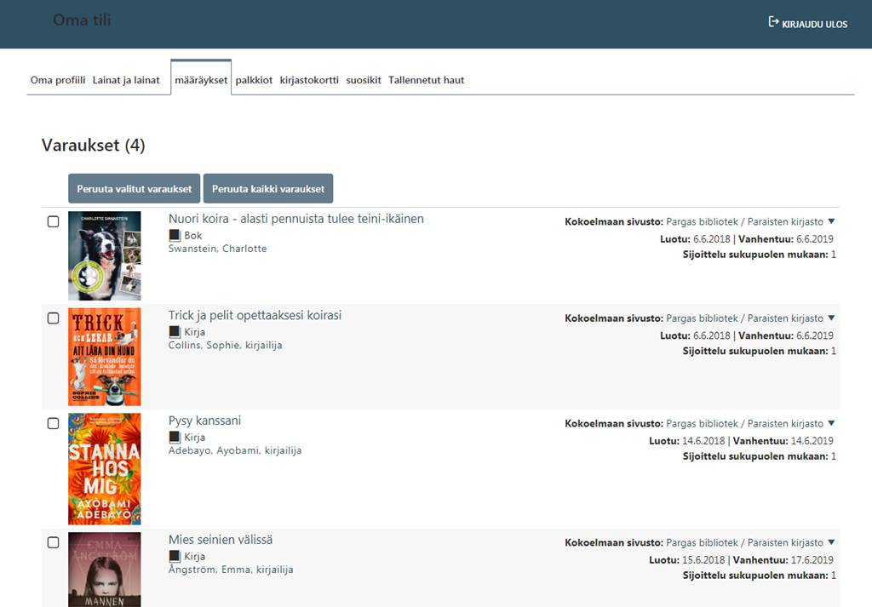

Slide 7
Kiitos!
Kysymyksiä?
Yhteystiedot:
satu.laukkanen@pargas.fi
tanja.mononen@kimitoon.fi

